Slide 1

Lesson 2: CSS
Trung tâm tin học T3H

Slide 2

Mục tiêu bài học
Khái niệm về css
Học viên hiểu về cú pháp, các phương pháp sử dụng css
Các thuộc tính và giá trị thường gặp của css
Áp dụng css với html
Biết cách sử dụng css để xây dựng layout cho một website tĩnh

Slide 3
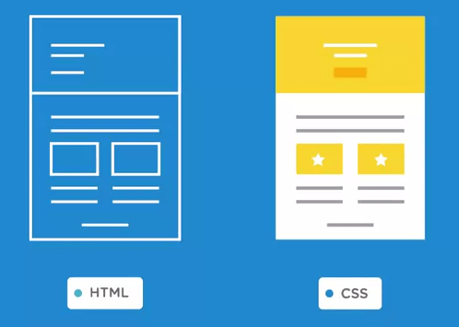
Định nghĩa
CSS là chữ viết tắt của cụm từ tiếng Anh "Cascading Style Sheet".
CSS sẽ tác động thay đổi cách hiển thị mặc định của các thẻ HTML nhằm thân thiện với người dùng hơn.
Sử dụng để tìm và định dạng lại các phần tử được tạo ra bởi các ngôn ngữ đánh dấu (ví dụ như HTML).

Slide 4
3. Cách nhúng css vào website
1. Inline Styles:
Nhúng trực tiếp vào tài liệu HTML thông qua cặp thẻ <style> </style>.
VD: <style>
P{font-size: 18px; font-weight: 600}
#mydiv{background: blue;}
.custom-div {
color: gray;
}
</style>
Nhúng trực tiếp trong thẻ thông qua thuộc tính style
VD: <p style=”font-size: 18px; font-weight: 600;”></p>

Slide 5
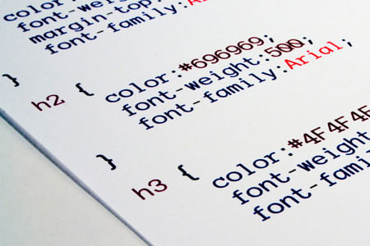
2. Cú pháp
vùng chọn {
thuộc tính : giá trị;
thuộc tính: giá trị;
.....
}
Vùng chọn có thể bao gồm:
Thẻ HTML: div {}, table {}, p {},...
Thuộc tính id: #mydiv {}, #yourtable{},...
Thuộc tính class: .custom-class{}, .class1{},...
Thuộc tính thường và value: tr[custom-att=1], p[attr2=something],...

Slide 6
3. Cách nhúng css vào website
2. External Styles – Tạo một tập tin .css riêng và nhúng vào tài liệu HTML thông qua cặp thẻ <link>.
Tạo file main.css
body{
background: #fff;
…
}
#id{}
.class{}
Nhúng đường dẫn đến file css vào website:
<link rel="stylesheet" href="name.css" />

Slide 7

4. Phân loại
Background: CSS tùy chỉnh hình nền
Text: CSS tùy chỉnh cách hiển thị đoạn text
Font: CSS tùy chỉnh kích thước, kiểu chữ
Link: CSS tùy chỉnh link
Margin - padding: Mô hình box model kết hợp padding, margin, border.
Position: CSS định hình vị trí theo thẻ cha - con
Display: thuộc tính tùy chỉnh hiển thị
Float: CSS tùy chỉnh vị trí
...

Slide 8
4.1. Thuộc tính background
background
background-color
background-image
background-repeat
background-position

Slide 9
4.2. Thuộc tính text
color
text-decoration
text-transform
text-align
text-indent

Slide 10
4.3. Thuộc tính font
font-family
font-size
font-style
Font-weight
font

Slide 11
4.4. Thuộc tính link
Style các sự kiện (hover, visited, link, active)
Chọn màu sắc
Làm việc với text-decoration
Thiết lập background

Slide 12
4.6. Thuộc tính margin - padding
1. Margin
margin-left: 20px: khoảng cách lề trái 20px
margin-top:20px: khoảng cách lề trên 20px
margin-right: 20px : khoảng cách lề phải 20px
margin-bottom: 20px : khoảng cách lề dưới 20px
margin: 20px : tất cả lề trên, lề dưới, lề trái, lề phải đều có khoảng cách 20px

Slide 13
4.6. Thuộc tính margin - padding
2. Padding
padding-left: 20px : khoảng cách lề trái so với nội dung bên trong 20px
padding-top:20px : khoảng cách lề trên so với nội dung bên trong 20px
padding-right: 20px : khoảng cách lề so với nội dung bên trong phải 20px
padding-bottom: 20px : khoảng cách so với nội dung bên trong lề dưới 20px
padding : 20px : tất cả lề trên, lề dưới, lề trái, lề phải so với nội dung bên trong đều có khoảng cách 20px

Slide 14
4.5. Thuộc tính display
inline: hiển thị trên một hàng
block: hiển thị dang khối
inline-block: kết hợp cả 2 cách hiển thị trên
none: không hiển thị

Slide 15
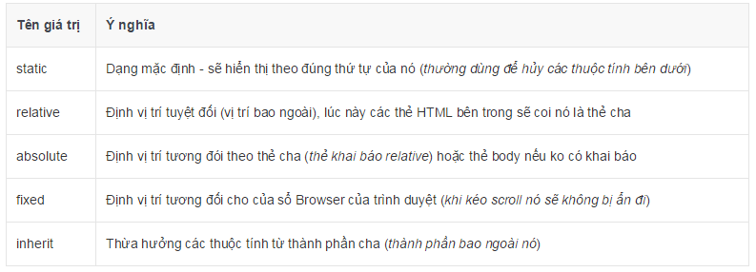
4.6. Thuộc tính position
1. Phân loại position

Slide 16
4.6. Thuộc tính position
1. Giá trị xác định vị trí
top: lên phía trên
right: qua bên phải
bottom: xuống phía dưới
left: qua bên trái

Slide 17
4.5. Thuộc tính float
left: Nằm phía bên trái
right: Nằm phía bên phải
none: Nằm tại chính vị trí của nó (trạng thái bình thường)

Slide 18
5. Demo

Slide 19
5. Bài tập về nhà

Slide 20
6. Tổng kết
Định nghĩa
Cú pháp
Sử dụng
Phân loại
Demo

Slide 21
Hẹn gặp lại !!!

